Slide 1
Instituto Mexicano del Seguro Social Unidad de Medicina Familiar No. 73 Universidad Veracruzana Poza Rica Veracruz Factores que influyen en la falta de realización de autoexploración de mama
Presenta: Nadia Salazar Valdez Residente de Medicina Familiar

Slide 2
Factores que influyen en la falta de realización de autoexploración de mama
En el mundo, uno de los cánceres más comunes en las mujeres es el de mama.
Se ha estimado que una de cada 13 mujeres se ve afectada a lo largo de su vida por esta enfermedad;
Aproximadamente cada año se diagnostican un millón de casos y mueren por esta causa 372 mil mujeres.
Inegi. Estadisticas a propósito del dia mundial contra el cáncer. Datos nacionales
Risk factors for breast cancer for women aged 30 to 59 years: a systematic review and meta-analysis.
Nelson HD, Zakher B, et al. Intern Med. 2012;156(9):635
http://www.insp.mx/salud/index.htm*

Slide 3
Factores que influyen en la falta de realización de autoexploración de mama
JUSTIFICACIÓN:
El cáncer de mama es la primer causa de muerte por neoplasias en la mujer en el país. En sus inicios dicho padecimiento no refleja síntomas por lo que la realización mensual de autoexploración es de gran utilidad para detectar cambios en la mama y con esta actividad hacer un diagnóstico oportuno y reducir la mortalidad. Por lo tanto es importante conocer los factores por los que las mujeres no se realizan el autoexamen de mamas que se traduce en una detección tardía y como consecuencia un incremento en la prevalencia de dicha enfermedad
Romero Figueroa S. Santillan Arreyque L. Frecuencia de factores de riesgo de cáncer de mama. ISSN-0300-9041 Volumen 76, núm. 11, noviembre 2008 .
Informe de la Red de Centros Estatales de Cancerología, de la Secretaría de Salud. México, D. F. (2009).

Slide 4
Factores que influyen en la falta de realización de autoexploración de mama
HIPÓTESIS:
Un aproximado de un 30% de la población de mujeres no se realizan autoexploración de mama .

Slide 5
Factores que influyen en la falta de realización de autoexploración de mama
OBJETIVO GENERAL:
Conocer los factores que influyen en la falta de realización de autoexploración mamaria.

Slide 6
Factores que influyen en la falta de realización de autoexploración de mama
OBJETIVOS ESPECÍFICOS:
Identificar si la escolaridad de las pacientes influye en la falta de realización de autoexploración mamaria
Investigar el predominio de causas que influyen en la falta de realización de autoexploración mamaria.
Analizar el grado de conocimiento acerca de la autoexploración de mama
Relacionar la edad con la frecuencia de realización de autoexamen de mama.
Valorar si la ocupación es un factor que influya en la realización del autoexamen de mama.
Comprobar si el estado civil contribuye a la falta de realización de autoexamen de mama.

Slide 7
Factores que influyen en la falta de realización de autoexploración de mama
Material y métodos.
Se utilizará un diseño descriptivo transversal no comparativo en la UMF No 73 Poza Rica, aplicado a mujeres en rango de edad de 20 a 59 años. Las pacientes deberán contar con un expediente en el y sin antecedentes de patología mamaria previa. Se incluiran a 375 mujeres, por medio de muestreo probabilístico aleatorio simple, previo consentimiento informado .

Slide 8
Factores que influyen en la falta de realización de autoexploración de mama
Material y métodos.
Se utilizará como instrumento de medición una encuesta que consta de 14 ítems, referentes a la técnica de autoexploración de mama, basadas en la Norma Oficial Mexicana para la Prevención, Diagnóstico, Tratamiento, Control y Vigilancia epidemiológica del Cáncer de Mama , así como preguntas relacionadas a la frecuencia de la misma y otros factores asociados ( características personales) como edad, estado civil, escolaridad y causas comunes para la no realización de autoexploración de mama.

Slide 9
Factores que influyen en la falta de realización de autoexploración de mama
Criterios de inclusión.
Mujeres de entre 20 y 59 años derechohabientes de la UMF 73 , elegidas al azar en la sala de espera de los consultorios de medicina familiar en ambos turnos.

Slide 10
Factores que influyen en la falta de realización de autoexploración de mama
Criterios de exclusión
Pacientes con diagnósticos previos de patología de mama como quistes, fibroadenomas o Ca de mama.
Pacientes embarazadas durante el estudio.
Pacientes que se encuentren lactando durante el estudio.
Mujeres que se realiza autoexploración de manera periódica.
Mujeres que no deseen participar en el estudio

Slide 11
Factores que influyen en la falta de realización de autoexploración de mama
Criterios de eliminación
Mujeres que no contesten la encuesta completa
Mujeres que no autoricen el consentimiento informado

Slide 12
Factores que influyen en la falta de realización de autoexploración de mama
ENCUESTA:
1. Edad:
2. Escolaridad:
3. Ocupación:
4. Estado civil:
5. Número de embarazos
6. Se realiza autoexploración de mamas:
7. ¿Ha utilizado hormonales (Pastillas o inyecciones)
como método de planificación familiar?
8. Ha utilizado hormonales como terapia de reemplazo
9. Si su respuesta a las preguntas 7 u 8 es “Si”
¿Por cuánto tiempo lo utilizó?

Slide 13
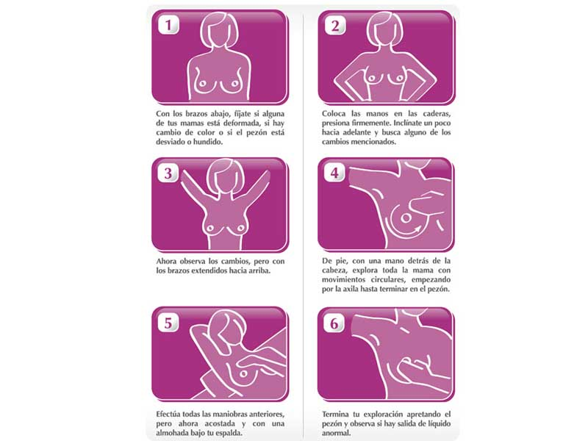
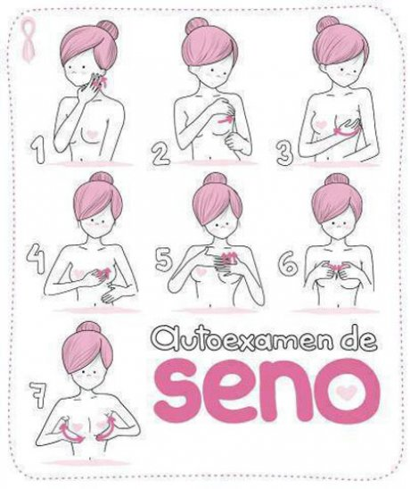
Factores que influyen en la falta de realización de autoexploración de mama
10. ¿Con que frecuencia se realiza autoexploración?:
11. ¿Sabe cuál es la técnica correcta?:
12. ¿Cómo aprendió la técnica?
13. Marque la opción que ejemplifique mejor la manera en cómo se realiza la autoexploración:
14. En caso de no realizarse autoexploración exprese cuál es el motivo por el que no se lo realiza

